Slide 1




迈向VR的虚拟化身：
仅使用深度相机改善身体和手部追踪
张雨薇 21951468

Slide 2

主目录
引言
融合
结论
1
3
5
2
4
解决方案
应用

Slide 3
引言
越来越多的虚拟现实应用程序使用全身化身来代表虚拟环境中的用户。为了完全控制这些虚拟化身，需要运动跟踪技术。然而，大多数全身跟踪解决方案价格昂贵，并且设置和使用起来通常很麻烦且耗时。比如：
头戴式显示（HMD）设备和手持式控制器主要用于头部和手部跟踪，但是仍然需要使用逆向运动学（IK）来计算人体运动。但是，当用户采取复杂的姿势或做出复杂的手势时，此方法没办法精准捕捉到这些动作。

Slide 4
引言
另一方面，价格适中的深度相机易于安装，可以作为用于人体姿势或手势识别的昂贵且笨重的基于标记的运动捕捉系统的廉价替代品。
但大多数相机都无法完全跟踪用户的身体和手指，并且准确性有限。所以提出了一种结合多个深度相机的解决方案，以实现精确的全身运动跟踪，包括精确的手和手指跟踪。这为用户提供了使用自然手势在虚拟环境中进行交互的可能性。

Slide 5
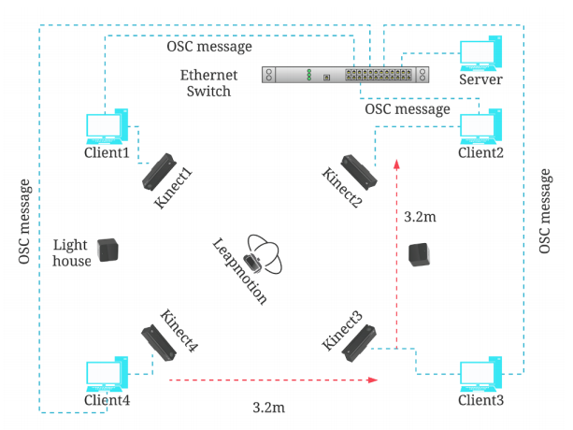
解决方案
在身体跟踪方面，使用四个Kinect 来扩大跟踪区域。这四个Kinect安装在一个边长为3.2米的正方形四角的三脚架上。由于HMD和Kinect之间的干扰问题，将每个Kinect的高度从1.7米调整到1.2米，以避免用户环顾四周时HMD直接面对Kinect的问题。在同一跟踪区域安装了HTC Vive Pro系统，旁边放置了两个灯塔。Leap Motion是附加在HMD的中心，用来捕捉手指的运动。
用于VR用户的关节式全身跟踪系统
Notes:
解决方案提出一种用于VR用户的关节式全身跟踪系统，包括手指运动。Kinect和Leap motion都是基于深度相机的运动捕捉设备。在身体跟踪方面，使用四个Kinect来扩大跟踪区域。每个Kinect连接一个客户机，客户端使用Kinect检索骨架数据并将数据发送给服务器，服务器处理这些数据，然后将其可视化。

Slide 6
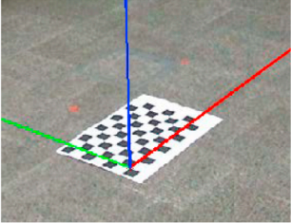
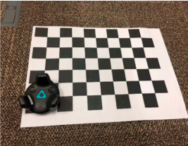
解决方案
2.1 校准
为了在四个Kinect和Leap Motion之间融合数据，必须执行校准过程以建立公共坐标系。使用棋盘格作为Kinects的世界坐标原点，将Leap Motion和HTC Vive系统之间的校准设置为HMD上的一个基准，并且将Leap Motion连接到HMD的中心。首先使用棋盘格将每个Kinect的局部坐标转换为世界坐标，然后将计算的世界转换矩阵转换为HMD的Vive系统。坐标系转换管线按以下顺序进行：Kinect -> 棋盘格 -> HTCVive系统 -> HMD。
从Kinect到棋盘格
从棋盘到Vive系统

Slide 7
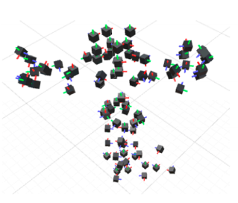
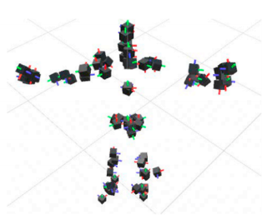
解决方案
由于Kinect中的内置RGB和深度相机之间存在一定的物理距离，因此在校准其他设备之前，需要进行附加的校准以避免最终结果中的视差误差。让参与者面对Kinect 1时站在跟踪区域的中心。然后使用用户躯干上的三个垂直关节位置，根据Kinect 1计算Kinect 2、3和4的校准矩阵之后，将关节对齐。一旦骨架数据被校准，融合后的骨架和Vive坐标系之间的转换矩阵就可以使用棋盘以相同的方式进行计算，以使多个Kinect的头部转换与HMD一致。
相机偏移校正前后对比

Slide 8
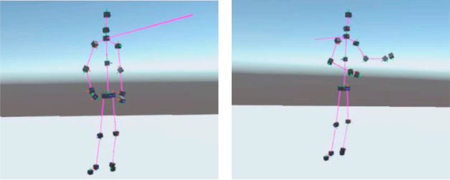
解决方案
2.2 精炼方向
必须有稳定的朝向，才能为用户提供正确的视角。在以前的工作中，当用户在跟踪区域中快速旋转时，面对的方向有时会突然翻转为相反的方向，如图所示。 这种交换可能会影响数据融合，因为它确定了调用左右交换方法（LRS）的时间，并且由于躯干方向与头部和四肢相反，因此控制化身可能会成为问题。为了解决这个问题，以HMD的方向为参考，由于来自异类设备（Kinect，Leap Motion，Vive）的所有局部坐标系都使用相同的世界坐标系进行了校准，因此我们可以通过组合HMD和多个Kinect的方向值来调整朝向。
正确方向
反转方向

Slide 9
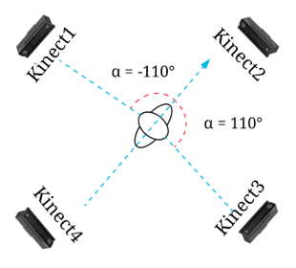
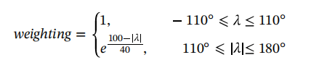
解决方案
2.3 数据融合
改进数据融合的加权因子：
方法1：根据所跟踪的不同身体部位来计算相机权重分布，即子区域权重计算(SWC)
用户的身体可以分为三个部分：左，右和躯干，并且当用户在跟踪区域中四处移动时，手臂和腿的权重不同。以右臂为例计算权重：
身体右侧面向Kinect 2，右臂融合的Kinects 1,2,3的相机权重应该是主要的数据来源，因为它是清晰可见的。权重计算公式如下：
Notes:
对Kinect的所有数据应用相同的权重是不合理的，因为某些身体部位可能会被遮挡，而其他部位仍然可见。因此需要考虑每个Kinect的相机权重。解决这个问题有两种方法。
身体右侧面向Kinect 2，来自Kinect 4的数据应该分配给右臂较低的权重，因为左侧身体部分遮挡了右侧部分。右臂融合的Kinects 1,2,3的相机权重应该是主要的数据来源，因为它是清晰可见的。重量计算公式如下，式中表示身体向量(左右肩对)与相机方向的夹角:

Slide 10
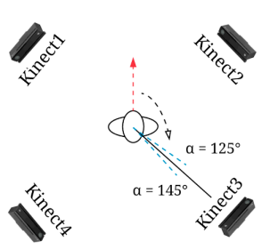
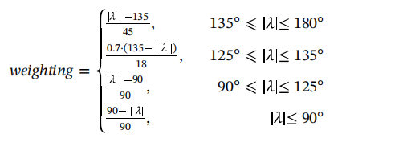
解决方案
2.3 数据融合
改进数据融合的加权因子：
方法2：减轻用户后置相机的重量，以使好的跟踪装置（正视图）有较大的贡献，即改进的自适应权重计算（改进的AWC）
用户位于两个Kinect之间时，当用户达到125度到145度时，从后面向内的权重因子趋于零。例如，与Kinect 1相比，当用户35 - 55度时，Kinect 3和4的权重降至0，在这个方向的数据融合将以来自Kinects 1和2的数据为主。权重计算公式如下：
Notes:
当用户面对已确定的有问题的方向时，比如右图(位于两个Kinect之间)，这种方法改进了每个Kinect的权重。此时，用户身后的相机可能对手臂和腿的跟踪状态不是很好，因此当用户达到125度到145度时，从后面向内的权重因子趋于零。例如，与Kinect 1相比，当用户35 - 55度时，Kinect 3和4的权重降至0，在这个方向的数据融合将以来自Kinects 1和2的数据为主。根据面朝方向与相机方向之间的夹角，由这个公式计算权重。

Slide 11
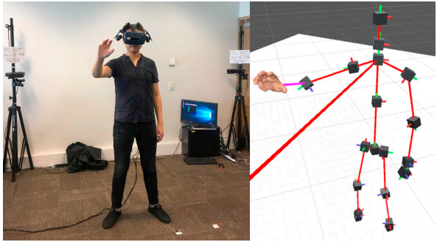
Leap Motion和 融合Kinect的集成
为了提供包括手指运动的关节跟踪系统，我们将Leap Motion手部跟踪器连接到HMD的前端，并将数据与来自多个Kinect的数据融合在一起。
用户必须将他们的手放在HMD的前面才能将它们放置在跟踪区域中。为了使其在融合系统中正常工作，我们会自动替换融合骨架系统中的数据。
当手处于跟踪区域时，手，手指和手腕的数据来自Leap Motion。否则，将使用来自融合Kinect的数据。
Notes:
Kinect可以检索到拇指，手尖和手张开状态数据，但这些数据的粒度不足以应用于虚拟角色或用于VR中的交互。 而Leap Motion数据可以与融合的骨架集成在一起，以支持丰富的手势和手指运动。但由于硬件限制，Leap Motion跟踪的范围和角度都非常小。所以，用户必须将他们的手放在HMD的前面才能将它们放置在跟踪区域中。为了使其在融合系统中正常工作，我们会自动替换融合骨架系统中的数据。当手处于跟踪区域时，手，手指和手腕的数据来自Leap Motion。否则，我们使用来自融合Kinect的数据。

Slide 12
应用
全身跟踪系统可用于许多领域：
运动和医学训练
VR教育方面
休闲娱乐，如格斗游戏
来自身体和手部的跟踪数据已准备好支持定制的3D化身模型，该模型可以通过相互交互增强社交VR和协作工作等应用中的身临其境的体验

Slide 13
研究结论
介绍了一种使用多个Kinect的设置，以实现稳健而准确的全身3D骨骼跟踪，以及将Leap Motion集成到用于VR的Vive系统中。提出了一种校准方法，可以使用传统的棋盘格标记轻松地同步异构设备。提出了新的相机加权方法。从面向方向调整，相机加权方法和旋转融合过程三个方面进行评估，这个系统具有良好的准确性。Leap Motion数据与融合骨架系统集成在一起，该系统现在还允许在VR交互场景中集成手势。

Slide 14
感谢倾听！

